Slide 1

Xây dựng hệ thống tích hợp
dữ liệu phim trực tuyến
Giảng viên hướng dẫn: TS. Đỗ Bá Lâm
Nhóm 17
Hoàng Công Tuệ
Nguyễn Hữu Anh Việt
Nguyễn Phú Vượng
20173448
20173465
20173473
‹#›

Slide 2
Nội dung trình bày
Giới thiệu đề tài
Kiến trúc tổng quan
Các thành phần của hệ thống
Giải quyết bài toán
Kết quả đạt được
Kết luận - hướng phát triển
‹#›

Slide 3
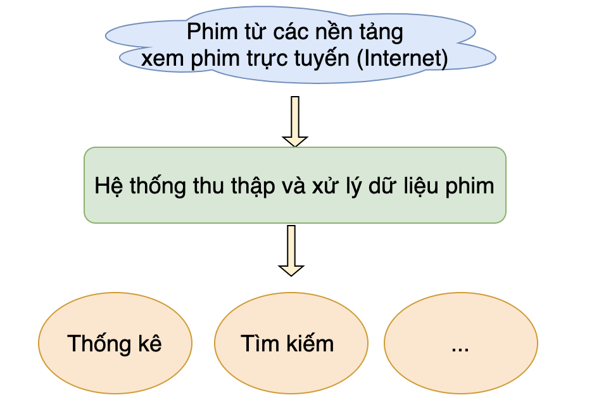
Giới thiệu đề tài
‹#›

Slide 4
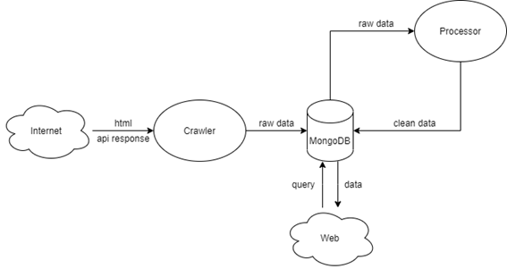
Kiến trúc tổng quan
‹#›

Slide 5
Các thành phần của hệ thống
Thành phần thu thập dữ liệu: Thu thập dữ liệu trên các Website về phim và lưu vào cơ sở dữ liệu. Công nghệ sử dụng: Scrapy, MongoDB.
Thành phần xử lý dữ liệu: Thực hiện làm sạch, chuẩn hóa dữ liệu, so khớp lược đồ, so khớp dữ liệu, loại bỏ các phim trùng lặp sau khi thu thập và lưu lại vào cơ sở dữ liệu. Công nghệ sử dụng: Pandas, Numpy, Record Linkage.
Thành phần ứng dụng: Phân tích tập dữ liệu tổng hợp. Xây dựng một ứng dụng hiển thị trực quan, có các chức năng: Thống kê, tìm kiếm, lọc phim theo thể loại, đánh giá. Công nghệ sử dụng: Pandas, Numpy, Flask, MongoDB, Reactjs, Bootstrap,...
‹#›

Slide 6
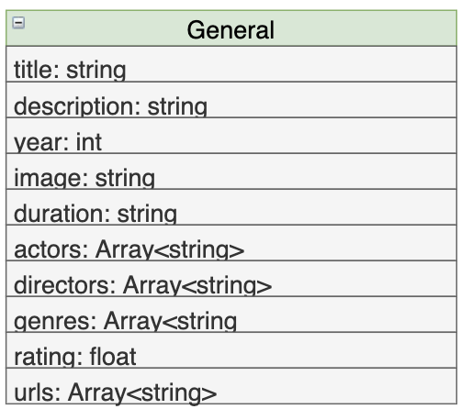
Thu thập dữ liệu
Lược đồ chung:
‹#›

Slide 7
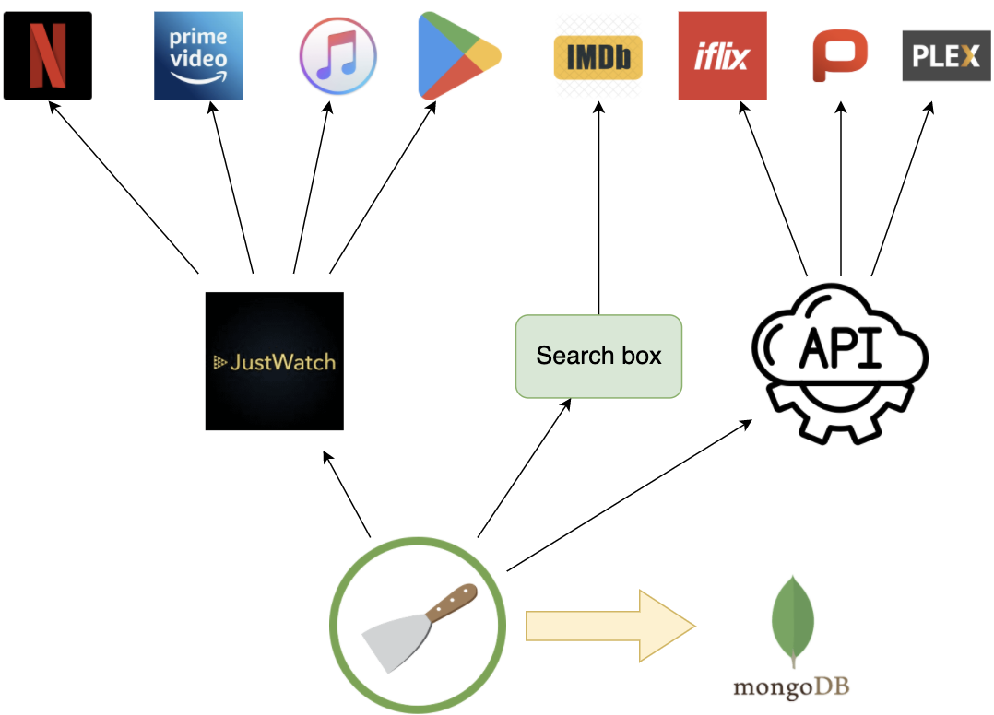
Thu thập dữ liệu
Cách thu thập:
‹#›

Slide 8
Xử lý dữ liệu
Tiền xử lý:
Lập ra một tiến trình tiền xử lý dữ liệu với từng nguồn dữ liệu
Nếu trường nào không có giá trị, gán bằng giá trị null
Xử lý dữ liệu phù hợp với từng phương pháp so khớp
Ví dụ:
16 October 2020 (USA) =>2020
“Action & adventure" => [“action",”adventure"]
Justin Theroux, Alan Alda, Malin Akerman = > sắp xếp tăng dần
‹#›

Slide 9
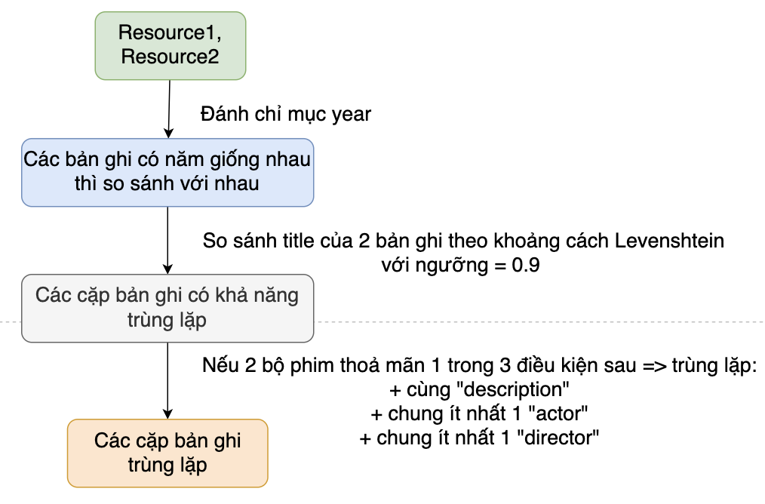
Xử lý dữ liệu
So khớp dữ liệu
phương pháp 1:
‹#›

Slide 10
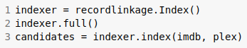
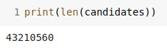
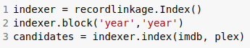
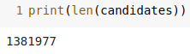
Xử lý dữ liệu
So khớp dữ liệu:
Đánh chỉ mục year:
‹#›

Slide 11
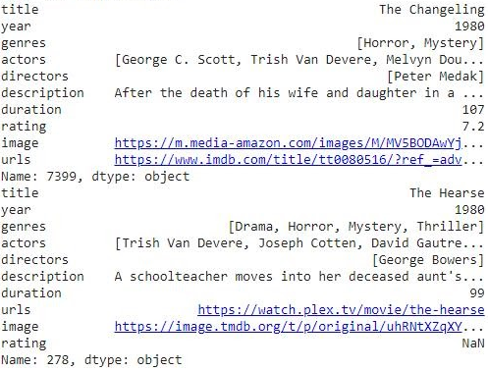
Xử lý dữ liệu
So khớp dữ liệu
Chọn ngưỡng khi so sánh “title":
Khi ngưỡng là 0.5:
=> 1800 bản ghi khớp
‹#›

Slide 12
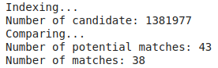
Xử lý dữ liệu
So khớp dữ liệu:
Chọn ngưỡng khi so sánh “title":
Khi ngưỡng là 0.9:
=> 43 bản ghi khớp
Sau khi áp dụng luật
=> 38 bản ghi trùng lặp (đúng 100%)
‹#›

Slide 13
Xử lý dữ liệu
So khớp dữ liệu: phương pháp 2
Đánh chỉ mục theo ‘year’
So khớp các trường ‘title', ‘directors', ‘actors'
Tính score cho mỗi bản ghi:
score = 0.5*title+0.4*directors+0.1*actors
Các bản ghi trùng lặp có score >=0.8
=> 34 bản ghi trùng lặp
‹#›

Slide 14
Kết quả đạt được
Thu thập được 44726 bản ghi, trong đó:
Amazon: 9026
Apple Itunes: 7279
Google Play: 3809
Iflix: 1325
Imdb: 14214
Netflix: 4240
Plex: 3040
Popcornflix: 1793
Sau khi loại bỏ trùng lặp, còn lại: 37442 bản ghi. Loại bỏ được 7284 bộ phim trùng lặp
Ứng dụng demo
‹#›

Slide 15
Kết luận - hướng phát triển
Hệ thống hoạt động khá tốt, tách biệt chức năng của từng thành phần.
Phát hiện trùng lặp đạt độ chính xác rất cao.
Hướng phát triển thêm:
Tự động thêm dữ liệu sau một khoảng thời gian
Tự động phát hiện nếu cấu trúc một trang web thay đổi (xpath thay đổi)
Thêm một số chức năng về thống kê, tìm kiếm, áp dụng một số mô hình machine learning,...
‹#›

Slide 16
Cám ơn thầy và các bạn đã lắng nghe !
27

